Slide 1


Slide 2
داستان
شهرهای پرماجرا

Slide 3

آموزش روخوانی و روانخوانی قرآن کریم
به روشی آسان و جذاب برای کودکان

Slide 4
گردآورنده: معصومه اکبری لیواری دانش آموخته سطح دو حوزه علمیه

Slide 5
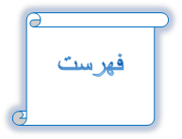
قسمت اول : اردو
قسمت دوم: اسامی حروف
قسمت سوم : شهر باز
قسمت چهارم : شهر شکسته .
قسمت پنجم : شهر پیوسته
قسمت ششم : بی حرکت ها
قسمت هفتم: دو قلو های به هم چسبیده
قسمت هشتم : الف دوستی
قسمت نهم : نون پنهان
قسمت دهم : اختلاف تنوین و الف وصل
قسمت یازدهم : حروف بی اثر
قسمت دوازدهم : قوانین سکوت و تنفس
قسمت سیزدهم : دوستان صمیمی
قسمت چهاردهم : قانون تلفظ الف وصل در ابتدای خواندن

Slide 6
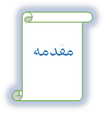
تعلیم و تعلم قرآن کریم بر هر فرد مسلمان چه کوچک باشد چه بزرگ، لازم و ضروری است. اگر تاکنون عدم آشنایی شما با روحیات کودکان باعث عدم جذب آنان به سوی قرآن شده‌است، از هم‌اکنون بر آن شوید تا گام نخست را در آموزش قرآن برای کودکان بردارید. و از خداوند منان بخواهید تا شما را یاری نماید و به بالاترین مرتبه و مرحله از آشنائی با کتابش به پیش برد. آنچه در آموزش کودکان بسیار مؤثر است آموزش غیر مستقیم و ورود به تخیلات آنان است. یکی از راه‌های ورود به خیال کودک داستان‌سرایی و قصه‌پردازی است. این امر ، شما را قادر خواهد ساخت تا در زمان کوتاهی به نتیجه مطلوبی دست یابید. و کودکان به راحتی و غیرمستقیم با بسیاری از قواعد روخوانی و روان‌خوانی قرآن آشنا شوند. کتابی که در پیش رو دارید علاوه بر آموزش روخوانی و روان‌خوانی قرآن به صورت داستان، به امور زیر نیز توجه دارد: تشویق کودک به مشورت و فکر کردن قبل از انجام هر کاری ، ایجاد روحیه حضور در فعالیت‌های دسته‌جمعی، کمک به همنوعان، تلاش و کوشش برای رسیدن به اهداف، اطاعت از ولی امر و سرپرست برای برقراری نظم و انضباط در جامعه. به همراه این کتاب، کتاب دیگری نیز تالیف شده است و شامل تمریناتی است که انجام آن‌ها می تواند مهارت کودک را در قرائت قرآن تقویت کند . لازم به ذکر است، که فراگیری صحیح این کتاب به کمک استاد در کلاس میسر است. و برای کسب مهارت در خواندن آیات، انجام دقیق تمرینات کتاب کار و همچنین تداوم بخشیدن به قرائت ، از روی آیات قرآن کریم امکان‌پذیر است.
معصومه اکبری لیواری
بهار 1399

Slide 7
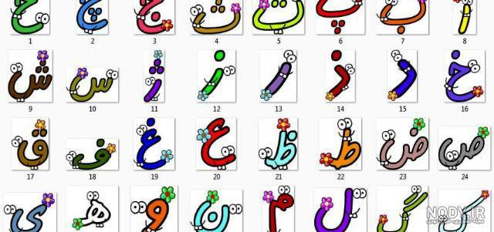

قسمت اول اردو یکی بود دوتا نبود فقط و فقط خالق مهربان بود . در سال‌های خیلی دور، دریکی از روزهای گرم تابستان حروف الفبا دور هم نشسته بودند و از خاطراتشان می گفتند

Slide 8
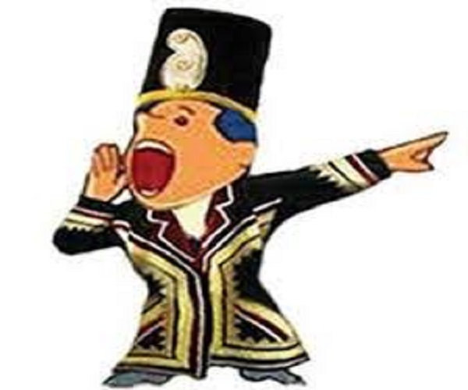

یکباره صدایی به گوششان رسید ! - خبر دارم خبر، خبر دارم خبر همگی بیایید میدان شهر - صدای جارچی بود؟! ناگهان همهمه و غوغایی به پا شد حروف از همدیگر سوال می¬کردند : چی شده ؟! چه اتفاقی افتاده ؟! جارچی چه خبر مهمی آورده ؟! تصمیم گرفتند همه باهم به میدان شهر بروند تا از ماجرا با خبر شوند. ...

Slide 9
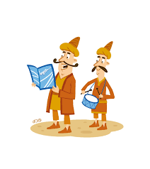
به میدان شهر که رسیدند جارچی گفت : قرار است همه باهم به سفر دوری بروند ؛ همه خوشحال شدند و از شادی یکدیگر را در آغوش گرفتند چون خیلی وقت بود که همه با هم به سفر نرفته بودند. اما یک سوال ذهن همه را درگیر کرده بود . چه وقت ؟ کجا ؟ چه جوری ؟ با چه وسیله‌ای ؟ جارچی گفت : قراره به سرزمینی خیلی دور سفر کنند که هوای خیلی گرمی داره .

Slide 10
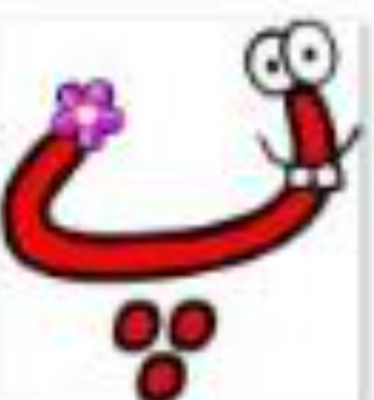

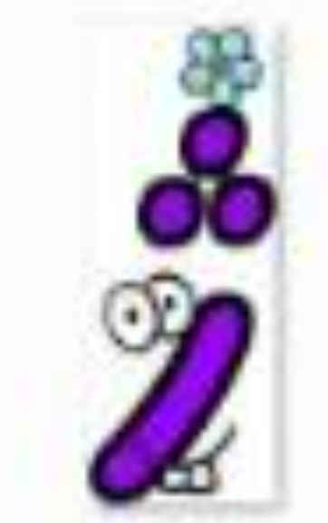

چهار تا از حروف با شنیدن این حرف خیلی ناراحت شدند؛ با چشمانی اشک آلود در گوشه ای نشستند راستی بچه ها می‌دونید اون چهار تا حرف کدام حروف بودند و چرا ناراحت شدند ؟ آفرین چهار تا حرف ( پ ژ گ چ ) بودند.

Slide 11

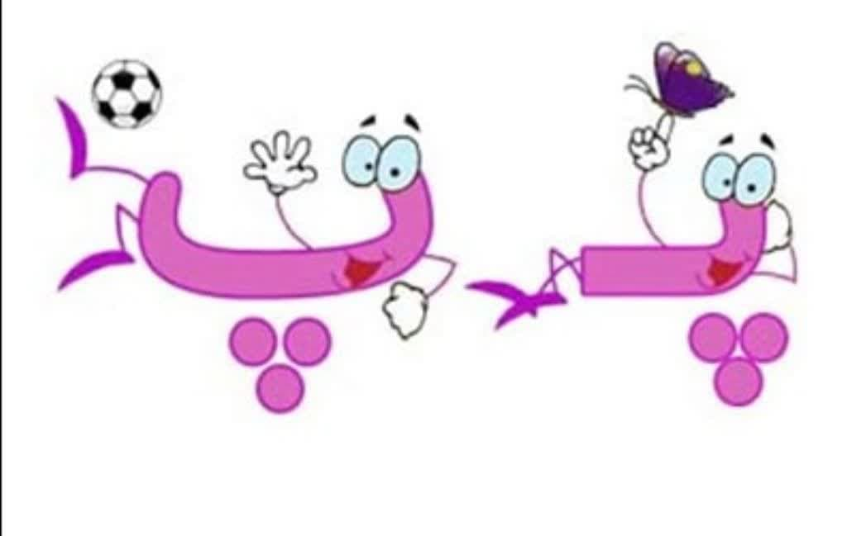


دوستان‌شان از آنها پرسیدند : چرا ناراحت شدید ؟
مگر شما مسافرت دسته جمعی همراه دوستان واقوام را دوست ندارید؟ - گچ و پژ - گفتند: ما مسافرت با شما را دوست داریم ؛ اما نمی‌توانیم با شما به این سفر بیاییم چون آب‌ و هوای آن منطقه خیلی گرم و طاقت فرسا است و ما تحمل گرما را نداریم .
در شهر خودمان می مانیم و برای سلامتی و موفقیت شما دعا می کنیم.

Slide 12

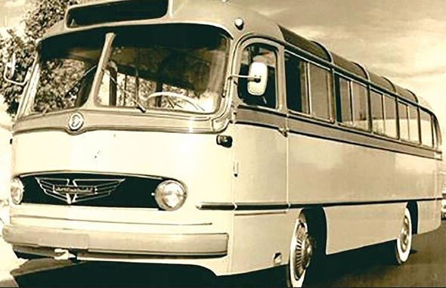
صبح روز بعد همه ی حروف غیر از چهار حرف ( گ ، چ ، پ ، ژ ) با چمدان هایشان در میدان شهر آماده بودند اتوبوس آمد ، همه سوار شدند و با خوشحالی به راه افتادند.
اکبری
مربی طرح امین

Slide 13



حالا بگید ببینم چند تا حرف به سفر رفتند؟ آفرین به شما « 28 » حرف به سفر رفتند حروف قصه ما رفتند و رفتند و رفتند تا به مکانی که می خواستند رسیدند. وقتی حروف از ماشین پیاده شدند با تعجب اطرافشان را نگاه می‌کردند و می گفتند وای خدای من چقدر قشنگه ! چقدر سرسبزه! چقدر گرم و باصفا است! حروف الفبا تصمیم گرفتند همان‌جا بمانند و آن‌جا را قلمرو خودشان قرار دهند.

Slide 14

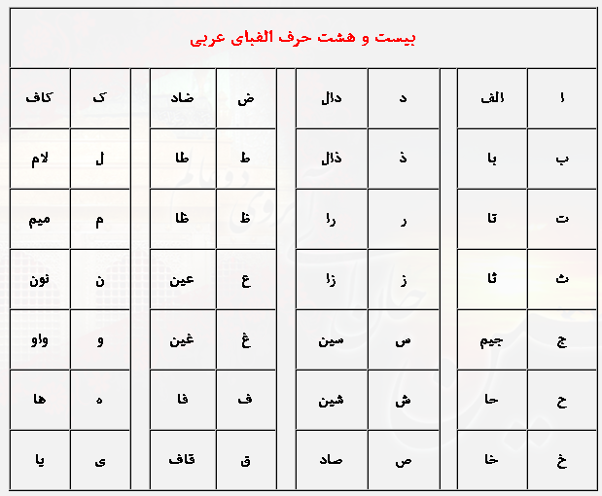
قسمت دوم نام گذاری حروف حروف برای ورود باید خودشان را معرفی می کرند. اما آنها که اسمی نداشتند! پس هر کدام از حروف اسمی برای خودشان انتخاب کردند و خودشان را به یکدیگر معرفی کردند . اسامی حروف عبارت بود از :

Slide 15





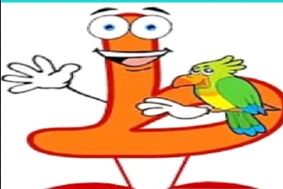



حروف بعد از معرفی خودشان گفتند : برای اینکه سرزمین¬مان نظم و انضباط داشته باشد باید یک فرد شایسته را برای وضع قوانین انتخاب کنیم . بعد از مشورت و رأی گیری حرف « ط » که از همه قوی تر و درشت تر بود را به عنوان پادشاه انتخاب کردند.
و پادشاه از بین حروف الفبا شش حرف دیگر که تپل مپل و قوی بودند یعنی درشت و پرحجم بودند را به عنوان مشاورین خود انتخاب کرد که در صورت نیاز با آنان مشورت کند.
بچه‌های گلم دو حرف « لام » و « راء »
هم خیلی دوست داشتند که جزو مشاورین پادشاه باشند؛
اما پادشاه قبول نکرد و گفت:
درست است که شما گاهی اوقات درشت و پرحجم می‌شوید
اما مثل ما نیستید و نمی‌توانید در جمع ما باشید؛
هر جا که نیاز بود به شما اطلاع می‌دهم که بیایید.

Slide 16

توجه : دو حرف « لام » و « راء » گاهی شبیه حروف درشت تلفظ می¬شوند.
پادشاه و مشاورینش که هفت نفر از افراد درشت و قوی هیکل بودند ؛ اینگونه خود را معرفی کردند:
خ ، ص ، ض ، ط ، ظ ، غ ، ق
مابقی حروف که بیست و یک حرف بودند نازک و کم حجم تلفظ می¬شوند عبارتند از :
خا، صاد، ضاد، طا، ظا، غین، قاف

Slide 17



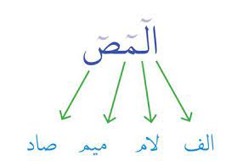
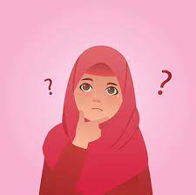
اما بچه‌ها جون هنوز یه مشکلی وجود داشت !!! چه مشکلی؟؟؟ آن‌ها نمی‌توانستند یکدیگر را صدا بزنند ، کلمه و جمله بسازند. چرا؟؟؟ به خاطر این‌که صدا نداشتند آن‌ها نیاز به قدرت بیشتری داشتند تا بتوانند متحد شوند و قلمرو خودشان را حفظ کنند.
توجه : حروف بدون حرکت ( صدا ) تلفظ نمی¬شوند.

Slide 18

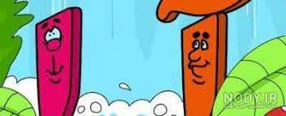
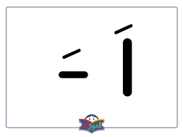
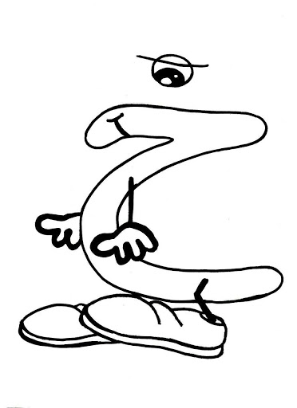
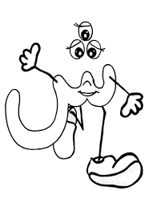
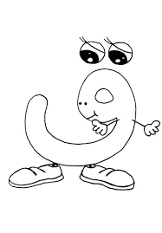
قسمت سوم شهرِ باز ( فتحه )
قلمرو حروف الفبای عربی سه تا محله داشت که اهالی آن‌ها به‌خوبی وخوشی در کنار یکدیگر زندگی می‌کردند اما برای این‌که بتوانند یکدیگر را صدا بزنند نیاز به حرکت داشتند.
پادشاه، دانای شهر باز ( الف ) را احضار کرد و به او گفت:
باید برای اهالی شهر باز حرکتی را انتخاب کنی؛
الف دانا اطاعت کرد و از پادشاه خواست تا فردا به او مهلت دهد.
الف دانا از برادر کوچک‌تر خود خواست تا در انتخاب صدا برای شهرشان به او کمک کند.
برادر کوچک ِالف دانا گفت: برادر جان من می‌توانم روی حروف بایستم
اگر اجازه بدهی برای این‌که خسته نشوم به این شکل روی حروف تکیه دهم ؟
نام خود را فتحه می گذارم چون وقتی¬که حروف به کمک من تلفظ می شوند، هنگام تلفظ ، دهانشان یکبار گشوده می شود.
الف دانا از برادرش تشکر کرد و با خوشحالی به قصر پادشاه رفت و حرکت شهر خودشان را به پادشاه معرفی کرد.
پادشاه او را تشویق کرد و گفت از این به بعد نام فامیل کسانی که حرکت فتحه دارند را مفتوح می‌گذاریم.
حال به اهالی شهر بگو بیایند
و حرکت خود را تحویل بگیرند .

Slide 19

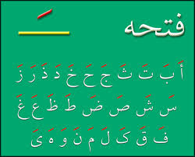
حروف الفبا یکی پس از دیگری آمدند و حرکت فتحه کوتاه روی آن‌ها قرار گرفت مانند این حروف :
توجه: حروفی که دارای فتحه کوتاه هستند باید کوتاه و بدون کشش تلفظ شوند.

Slide 20
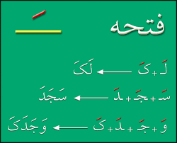
بچه های گلم حروف الفبا خیلی خیلی خوشحال بودند چون می‌توانستند یکدیگر را صدا بزنند و در کنارهم قرار بگیرند و با هم متحد شوند مانند این کلمات :

Slide 21

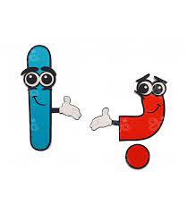
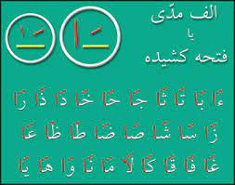
اما هنوز قدرت کافی نداشتند پادشاه « ط» به الف دانا گفت : برای این‌که حروف قدرت بیشتری داشته باشند چه کاری می‌توانی انجام دهی؟ الف دانا گفت: هر جا که نیاز باشد به کمک برادرم می‌روم و دست او را به اندازه ۲ برابر حرکت فتحه می¬کشم به این شکل ـّ ا در کنار برادرم قرار می‌گیرم اسم خود را فتحه ی کشیده ( الف مدی ) می‌گذارم اما قدرت من درکنار ۸ حرف ( خ ، ص ، ض ، ط ، ظ ، غ ، ق ، ر ) بیشتر از دیگر حروف است به همین دلیل تلفظ آن‌ها متفاوت است . من هم در کنار این حروف، درشت و پرحجم تلفظ می شوم.
فتحه کشیده مانند فتحه کوتاه تلفظ می¬شود ؛ فقط میزان کشش آن دو برابر فتحه کوتاه است
توجه : الفی که بعنوان کمک حرکت فتحه می آید باید بدون حرکت و علامت باشد.َ

Slide 22

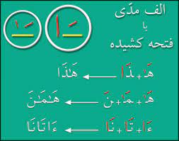
هر حرف با حرکت خود یک بخش کلمه را تشکیل میدهد

Slide 23



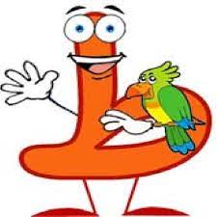
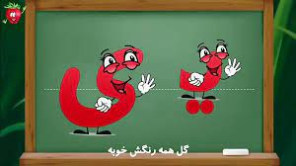
قسمت چهارم شهر شکسته ( کسره )
صبح روز بعد پادشاه آماده شد و برای سرکشی، به محله شکسته رفت
حرف « ی » که دانای آن شهر بود به استقبال پادشاه رفت.
پادشاه به او گفت: محله باز برای خودشان حرکت انتخاب کرده‌اند
و اسم آن را فتحه گذاشته‌اند؛ تو برای محله خود چه حرکتی را در نظر گرفته¬ای که اهالی بتوانند یکدیگر را صدا بزنند .
حرف « یاء » کمی فکر کرد و از پادشاه خواست تا به او فرصت بدهد.

Slide 24



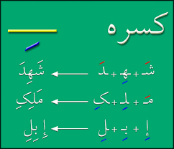
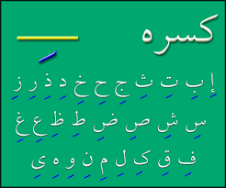
یاء کوچک کمی فکر کرد و گفت: بله برادر جان می‌توانم به شما کمک کنم نقطه هایم را برمی‌دارم ؛ کمرم را صاف می‌کنم و به این شکل زیر حروف می ایستم. دقیقاً برعکس حرکت فتحه او روی حروف است و من زیر حروف. یاء دانا خوشحال شد و برادرش را در آغوش گرفت و گفت: سپاسگزارم برادرجان . من هم نام تو را کسره می گذارم توجه:(حرکت کسره کوتاه عربی مانند یاء مدی تلفظ می شود. فقط از میزان کشش یاء مدی کمی بکاهید) تلفظ کسره کوتاه در عربی مانند تلفظ حرف اول در این کلمات است: خِیَابَان ، بِیَابَان ، پِیَاز ، نِیَاز ، خِیَار

Slide 25
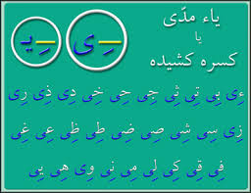
برادر جان هرجا نیاز به قدرت بیشتری داشتی خودم به کمکت می آیم و دستت را به اندازه دو برابر حرکت کسره کوتاه می‌کشم به این شکل (- ِ ی ) ( -ِیـ ) یاء دانا نزد پادشاه رفت و حرکت محله شکسته را به پادشاه معرفی کرد پادشاه نامش را پرسید یاء گفت : نام محله ما به شهر کسره تغییر نام داده است. پادشاه گفت: نام خانوادگی حروفی که دارای حرکت کسره هستند را مکسور می گذاریم . و دستور داد تا همه حروف شهر کسره نزد او بیایند و حرکت خود را تحویل بگیرند. بله بچه‌های گلم حروف یکی یکی آمدند و حرکت کسره را تحویل گرفتند .
« توجه : حرف « ی » باید بدون حرکت و علامت بعد از حرکت کسره کوتاه بیاید »

Slide 26
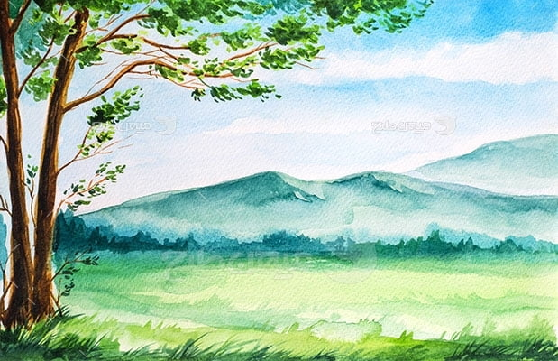
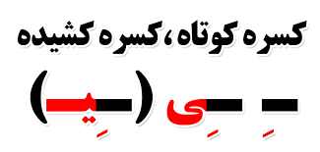
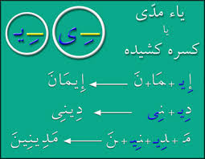
حرف یاء بعد از حرکت کسره ی کوتاه در صورتی صدای کشیده محسوب میشود که حرکت یا علامتی روی آن نباشد.

Slide 27

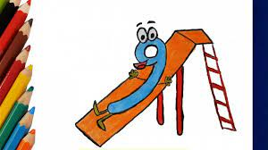

قسمت پنجم شهر پیوسته ( ضمه )
خبر شهر فتحه و کسره به محله پیوسته رسید و حروف نزد پادشاه رفتند و گفتند : ما هم دوست داریم یکدیگر را صدا بزنیم ، دوست داریم مانند دو شهر فتحه و کسره در کنار یکدیگر قراربگیریم و قدرتمند باشیم.
پادشاه به فکر فرو رفت و رو به دانای آن شهر کرد و گفت : دیگر استراحت بس است؛ باید به ماموریت بروی حکم ماموریت تو این است که هر چه سریعتر برای محله پیوسته حرکتی را انتخاب کنی.
واو دانا اطاعت کرد و گفت : خیلی زود نتیجه را به شما اعلام خواهم کرد.
واو دانا به برادر خود که در حال بازی بود، گفت : همان گونه که الف دانا و یاء دانا از برادر خود کمک گرفتند
من هم فقط تو را شایسته این ماموریت مهم می‌دانم.
واو کوچولو قبول کرد و گفت بروی چشم برادر جان
من هم به همین صورت روی حروف می‌نشینم .
واو دانا از برادر خود تشکر کرد و نام او را ضمه گذاشت .
بعد نزد پادشاه رفت و حرکت شهرشان را معرفی کرد . پادشاه از حروف خواست که بیایند و یکی یکی حرکت خود را تحویل بگیرند.

Slide 28
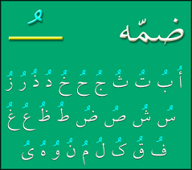
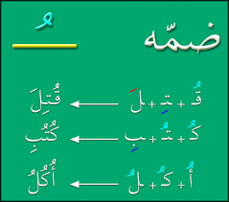

Slide 29

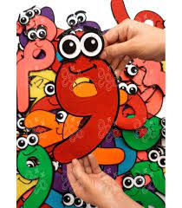
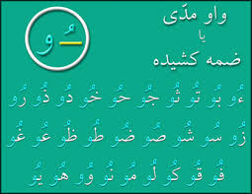
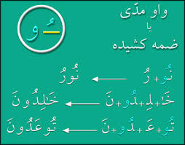
پادشاه به واو دانا گفت : برای این‌که حروف قدرت بیشتری داشته باشند چه کاری انجام داده‌ای ؟ واو دانا گفت : در صورت لزوم، دست برادرم را به اندازه دو برابر حرکت ضمه کوتاه می‌کشم . مانند این حروف :

Slide 30
توجه : حرف واو بعد از حرکت ضمه کوتاه باید بدون علامت و حرکت باشد. در صورتیکه حرکت یا علامت داشته باشد دیگر حرکت نیست و مانند دیگر حروف تلفظ می¬شود . مانند : هُوَ
نکته : هرگاه بعد از واوی که در پایان کلمه است الفی بیاید که روی آن علامتی شبیه صفر باشد آن الف همیشه ناخوانا است (یعنی هیچ وقت خوانده نمی‌شود.)
مانند :

Slide 31
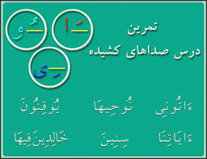
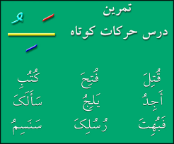
مرور صداهای کوتاه و کشیده

Slide 32
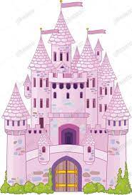

قسمت ششم بی‌حرکت ها
بچه‌های عزیزم ، یک روز صبح زود که پادشاه تازه از خواب بیدار شده بود؛ دید حروف با عصبانیت در حال نزدیک شدن به قصر هستند، با تعجب پرسید:
چه اتفاقی افتاده است ؟!
چرا حروف اینقدر عصبانی هستند ؟!

Slide 33
حروف اجازه گرفتند و وارد قصر شدند پادشاه علت ناراحتی آنان را پرسید ولی خیلی همهمه و سروصدا بود پادشاه اصلاً متوجه نمی شد که آن‌ها چه می گویند پادشاه گفت: خیلی آرام یک نفر توضیح بدهد تا متوجه شوم که چه اتفاقی افتاده است. یکی از حروف به نمایندگی از بقیه گفت : ای پادشاه بزرگ وقتی ما درحال استراحت هستیم بعضی‌ها ما را صدا می‌زنند و ما از خواب می‌پریم ؛ دیگر خسته شده‌ایم و استراحت نداریم لطفاً علامتی به ما بدهید تا دیگران متوجه شوند که ما در حال استراحت هستیم و نباید ما را تکان دهند.

Slide 34

پادشاه گفت : دستور می‌دهم از این به بعد وقتی شما در حال استراحت هستید خیلی آرام و خفیف شما را صدا بزنند آنگونه که اصلا حرکت پیدا نکنید و تکان نخورید . در بین حروف صدایی به گوش می رسید ! صدای ( ق ط ب ج د ) بود ، می گفتند : ما خوابمان سنگین است با کمی تکان بیدار نمی¬شویم . پادشاه، علامت حروفی را که در حال استراحت بودند را از ابتدای کلمه خفیف گرفت و نقطه آن را برداشت و به عنوان علامت سکون (که معنی آن بدون حرکت است)، در اختیار حروف قرار داد تا در حالت استراحت روی سر خود قرار دهند ؛ که دیگران با دیدن این علامت متوجه شوند که باید آن‌ها را طوری صدا بزنند که تکان نخورند. یعنی باید بدانند که:

Slide 35
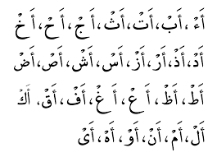
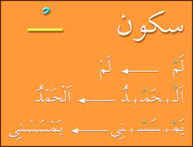
پادشاه دستور داد که حروف ساکن ، هیچ وقت اول کلمه نیایند و هنگام تلفظ با حرف حرکت دار قبل از خودشان خوانده شوند. مانند این حروف:
« حرف ساکن با حرف متحرک قبل از خود یک بخش کلمه را تشکیل می دهد » مانند :

Slide 36
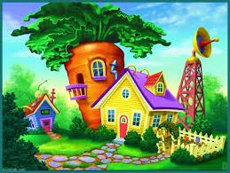
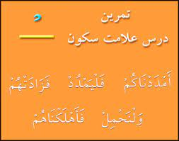
حروف از پادشاه تشکر کردند و به خانه های خود برگشتند تا با خیال راحت استراحت کنند.

Slide 37
قسمت هفتم دوقلوهای به هم چسبیده
حرف (ط) از وقتی که پادشاه شده بود آرام و قرار نداشت چون هر روز حروف به مشکلی بر می خوردند و برای حل آن به پادشاه مراجعه می کردند .
پادشاه باید با حوصله و مهربانی برای حل مشکل آن‌ها فکر می‌کرد تا راه حلی اساسی پیدا کند .
امروز هم حروفی پیش پادشاه آمده‌اند که مثل همدیگه هستند و پشت سرهم تکرار شده اند.
به صورتی که حرف اول آنها ساکن و حرف دوم حرکت دار است . خوب مشکل کجاست؟؟؟؟؟

Slide 38
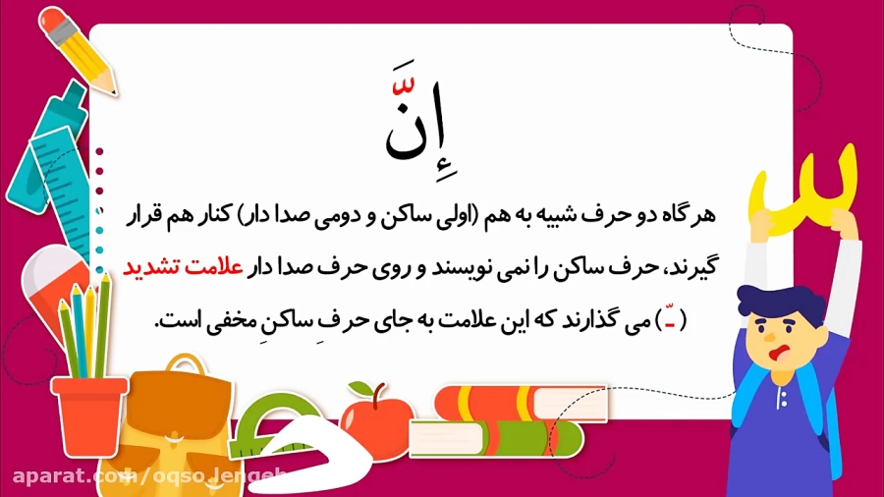
مشکل اینجا بود که : حرف اول می گفت: من در حال استراحت هستم و به دستور پادشاه باید طوری من را صدا بزنند که از خواب بیدار نشوم و تکان نخورم و حرف دوم می¬گفت : هرکدام از ما حرفی مستقل هستیم و باید تلفظ شویم . پادشاه کمی فکر کرد و گفت :حرف اول را به مرخصی می‌فرستیم و به جای آن تاجی را روی سر حرف دوم می‌گذاریم به این شکل إِنَّ تا مشخص شود که شما دو نفر هستید و هنگام تلفظ نباید از یکدیگر جدا شوید. باید اینگونه نوشته و خوانده شوید :

Slide 39
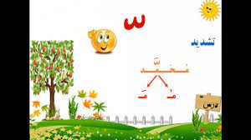

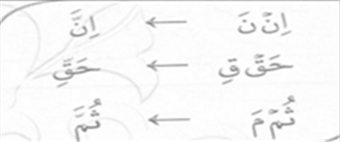
پادشاه نام این علامت ( -ّ ) را تشدید گذاشت و دستور داد هرگاه علامت تشدید روی حرفی قرار گرفت با دقت بیشتری تلفظ شود همچنین دستور داد حرفی که علامت تشدید روی آن قرار دارد نباید اول کلمه بیاید و باید با حرف حرکت دار قبل از خود بدون فاصله تلفظ شود. و گفت:
« حروفی که تشدید دارند با حرف حرکت دار قبل از خود دو بخش کلمه را تشکیل می¬دهند »
با دستور پادشاه حروف اول که ساکن بودند به ‌صورت تاج بر سر حروف دوم قرارگرفتند و به خواب عمیقی فرو رفتند .

Slide 40
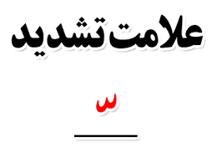

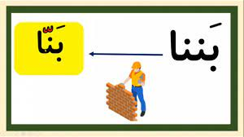
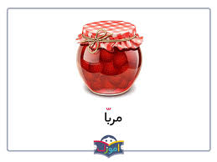


Slide 41
پادشاه دستور داد : حرف تشدید دار و حرف حرکت دار قبل از آن هنگام تلفظ نباید از یکدیگر جدا شوند.

Slide 42



Slide 43


قسمت هشتم
الف دوستی
پادشاه قصه ما وقتی علامت سکون و تشدید را برای حروف انتخاب کرد رفت که با خیال راحت استراحت کند که ناگهان سر و صدایی بلند شد همهمه شده بود پادشاه رفت و سوال کرد که چه اتفاقی افتاده است چرا این‌قدر سردرگم هستید؟ حروف گفتند: طبق دستور شما حرف ساکن و مشدد نبایددر اول کلمه خوانده ‌شوند
اما بعضی از کلمات هستند که با سکون و یا تشدید شروع شده‌اند، در این مواقع تکلیف ما چیست ؟
پادشاه از آن‌ها خواست تا مثال بزنند گفتند :
مثل این کلمات لحَکِیمُ لشَّمسُ ضرِب
پاد شاه به فکر فرورفت که الف مهربان به کمکش آمد و گفت: ای پادشاه من می‌توانم این مشکل را حل کنم پادشاه پرسید چگونه ؟! الف مهربان گفت : در ابتدای این کلمات می‌ایستم و حرف حرکت دار قبل از خود را با صدای کوتاه به حرف بعداز خود که ساکن یا تشدید دار است وصل می‌کنم.
پادشاه خوشحال شد و از الف مهربان تشکر و قدردانی کرد و گفت من هم صاد کوچکی را به تو هدیه می دهم تا بعنوان نشانه روی سرت بگذاری تا با دیدن آن، حروف متوجه شوند که شغل تو چیست.
و نامت را الف می گذارم

Slide 44

پادشاه، از الف مهربان خواست به قولی که داده بود عمل کند و به کمک کلماتی که با سکون یا تشدید شروع شده بودند، برود الف مهربان اطاعت کرد و در جایگاه خودش ایستاد. مثل این کلمات:

Slide 45

قسمت نهم ماجراهای نون پنهان
پادشاه برای سرکشی به قلمرو حروف رفته بود همین‌طور که در کوچه و پس‌کوچه‌های شهر قدم می‌زد نون ساکن را دید که خیلی ناراحت در گوشه‌ای نشسته است و با کسی صحبت نمی‌کند. پادشاه علت ناراحتی او را سؤال کرد؛ نون گفت : من نون ساکنی هستم که گاهی اوقات در آخر بعضی از کلمات خوانده می شوم و جزء اصلی کلمه نیستم به همین خاطر نون اصلی به من اعتراض کرده است که نباید به این شکل در آخر کلمات حاضر شوم ؛ چون من را با او اشتباه می‌گیرند و فکر می‌کنند من هم جزء اصلی کلمه هستم.
پادشاه گفت : ناراحت نباش فردا صبح به قصر من بیا تا مشکلت را حل کنم. فردا صبح زود نون ساکن به قصر پادشاه رفت؛ سلام کرد و گفت : ای پادشاه دانا آیا برای مشکل من راه‌حلی پیدا کرده ای؟ پادشاه جواب سلام نون را با مهربانی داد و گفت : بله عزیزم ناراحت نباش دستور می‌دهم که به جای نوشتن تو در آخر کلمات ،حرکت حرف آخر کلمه را دو بار تکرار کنند به این شکل : { ً—ٌٍ } اینک نام تو را تنوین می‌گذارم و در کتاب قوانین شهر می¬نویسم که هر وقت این علامت¬ها را در آخر کلمه دیدند ، آخر کلمه باید صدای نون ساکن داشته باشد و برای هرکدام از آن‌ها نامی انتخاب می‌کنم .

Slide 46


تنوین فتحه ( -ً ) بعد از معرفی خودش گفت :
بیشتر اوقات من همراه « الف » می آیم، که این الف همیشه ناخوانا است. مانند : کِتَاباً

Slide 47


نون تنوین قصه ما شاد و خوشحال از اینکه مشکلش حل شده بود ؛ از پادشاه خداحافظی کرد و به خانه-اش برگشت

Slide 48
قسمت دهم اختلاف تنوین و الف وصل
در درس های قبل یاد گرفتیم که تنوین ها در آخر کلمات می آیند وصدای آخر کلمه نون ساکن است.
روزی از روزها تنوین ها به همراه حروف با خوشحالی درحال گشت و گذار بودند که ناگهان ! به الف مهربان رسیدند، خواستند به حرف بعد از الف مهربان سلام کنند و دست بدهند که الف به آن‌ها اجازه نزدیک شدن را نداد ؛
یکی از تنوین ها با ناراحتی و تعجب گفت : ای الف مهربان مگر شغل تو وصل کردن کلمات به یکدیگر نیست ؟
الف وصل گفت : بله شغل من وصل کردن است .
تنوین گفت : پس چرا به ما اجازه نمی¬دهی که با دوستانمان دست بدهیم ؟
الف وصل با مهربانی و آرامش گفت : چون قبلاً اعلام کرده بودم قبل از من فقط حروفی می توانند به حرف بعد از من متصل شوند که یکی از صداهای کوتاه [ فتحه ( َ ) ، کسره (ــِـ ) ِ، ضمه ( ُ ) ] را داشته باشند. حال آنکه شماها اصلاً صدا ندارید و ساکن هستید . تنوین ها با ناراحتی به فکر فرو رفتتند و بعد از مدتی به این نتیجه رسیدند که همراه الف وصل به قصر بروند و از پادشاه کمک بگیرند. پادشاه مثل همیشه با مهربانی جواب سلام آن‌ها را داد و به حرف‌های آن‌ها گوش کرد. تنوین گفت: ای پادشاه مهربان مگر در قوانین تنوین نفرمودید هر وقت علامت تنوین را دیدید؛ آخر کلمه باید صدای نون ساکن داشته باشد . پادشاه جواب داد : بله درست است . مشکل کجاست ؟ الف وصل گفت : ای پادشاه بزرگ مگر در قوانین وصل ننوشتید قبل از من فقط حروفی که صدای کوتاه دارند اجازه وصل شدن را دارند ؟
پادشاه گفت : بله همین‌طور است شما هم درست می‌گویید. پس اختلاف شما بر سر چه چیز است؟

Slide 49
تنوین گفت اختلاف ما آن‌جاست که وقتی ما قبل از الف وصل می آییم چون ساکن هستیم و حرکت نداریم الف به ما اجازه وصل شدن را نمی‌دهد. از شما تقاضا داریم که اختلاف ما را حل کنید.
پادشاه مانند همیشه وقتی به مشکلی برمی‌خورد با صبر و حوصله و مشورت راهی برای آن پیدا می‌کرد.
در همین حال بود که چشمش به حرکت کسره افتاد و گفت : فرمانی صادر می‌کنم و دستور می‌دهم که نون تنوین نزد الف وصل با حرکت کسره کوتاه خوانده شود، بدین گونه مشکل حل خواهد شد و می تواند به حرف بعد از الف وصل که تشدید یا سکون دارد وصل شود.
بروید و به این روشی که گفتم تمرین کنید تا مطمئن شوم که مشکل کاملاً حل شده است ؟

Slide 51


قسمت یازدهم حروف بی اثر
پادشاه برای سرکشی به کلمات به شهر رفته بود که متوجه شد بعضی از حروف وقتی به پادشاه می‌رسند سلام نمی‌دهند و کلماتی هم بودند که وقتی دیگران آن‌ها را تلفظ می کردند یک حرف از آن‌ها را نمی‌خواندند. پادشاه با دیدن این وضعیت تعجب کرد و با دقت بیشتری به این کلمات نگاه کرد و متوجه شد که در بعضی از کلمات دو حرف در کنار یکدیگر قرار دارند که دارای یک حرکت هستند ؛ حرف اول در کلمات متفاوت بودند . اما حرف دوم که خوانده نمی¬شد یکی از دو حرف ( و ، ی ) بود و حرکت آن هم فتحه ی کشیده ( الف مدی ) بود مثل این کلمات :
که حرکت به حرف اول داده می شود و حرف دوم خوانده نمی شود.

Slide 52

پادشاه، در بعضی از کلمات هم مشاهده كرد در مواقعی که همزه با سه حرف ( ا ، و ، ى ) همراه شود فقط همزه تلفظ می‌شود و آن سه حرف خوانده نمی‌شوند .

Slide 53
قسمت دوازدهم قوانین سکوت و تنفس
روزی از روزها دانایان سرزمین الفبای عربی تصمیم گرفتند به دیدن پادشاه بروند
تا گزارش اتحاد و همبستگی حروف و چگونگی تلفظ جملات را به پادشاه بدهند.
آن‌ها در گزارش خود نوشته بودند که بعضی از افراد بدون این‌که به معنی جمله دقت کنند هر جایی که دلشان بخواهد سکوت می¬کنند و این کار باعث تغییر در معنای جمله می‌شود. پادشاه ناراحت شد و گفت : باید به‌سرعت جلسه‌ای تشکیل دهیم و مقرراتی را برای وقف بر پایان کلمات بنویسیم. عصر آن روز پادشاه و دانایان شهر الفبا جلسه‌ای تشکیل دادند و اعلام کردند که از این پس هر وقت خواستید دربین قرائت سکوت کنید ، باید این قوانین را رعایت نمایید :
١ _ کلماتی که حرف آخر آن ها یکی از حرکات کوتاه «ــَــِـُــ » ، « تنوین کسره -ٍ ، تنوین ضمه -ٌ » را داشته باشد هنگام وقف، آن حرکت و تنوین به « سکون » تبدیل می شود . مانند:
( مَقاعِدَ ) که خوانده میشود: ( مَقاعِدْ )( نَفْسٍ ) که خوانده میشود: ( نَفْسْ )( بَصیرٌ ) که خوانده میشود: ( بَصیرْ ) (رَبَّ) که خوانده میشود: ( رَبَ )( جَنّاتٍ ) که خوانده میشود: ( جَنّاتْ)

Slide 54
2 _ کلماتی که حرف آخر آن‌ها « ة » باشد - با هر حركت و علامتى - در هنگام وقف به هاء ساکن خوانده می شود. مانند:
( واحِدَةً ) که خوانده میشود : ( واحِدَهْ )
( نِعْمَةً ) که خوانده میشود: ( نِعْمَهْ )
( اَلصَّلوةُ ) که خوانده میشود: ( اَلصَّلوه )

Slide 55
3_ کلماتی که حرف آخر آن‌ها دارای تنوین نصب ــًـ باشد در هنگام وقف نون ساکنِ تنوین حذف می‌شود و آخر کلمه با صدای فتحه کشیده خوانده می شود. مانند: ( ماءً ) که خوانده میشود : ( ماءا ) ( حِسابًا ) که خوانده میشود: ( حِسابا ) ( هُدًی ) که خوانده میشود: ( هُدی )

Slide 56
پادشاه بعد از این‌که قوانین توقف را نوشت حروفى را انتخاب کرد و به آن‌ها ماموریت داد تا در مکان‌های مناسب برای توقف بایستند و افراد را راهنمایی کنند. آن حروف و ماموریت آن‌ها عبارتند از : جناب آقای « مـ » هر کجا آن را دیدید نشانه آن است که لازم است حتماً وقف کنید. جناب آقای « لا » هر جایی که این مامور ایستاده باشد نشانه آن است که وقف ممنوع است و نباید ایستاد . جناب « صِلى » هر جایی که این مامور ايستاده است بدانيد که حرکت بهتر از توقف است. جناب « قِلى » وجود این مامور نشانه آن¬ است که توقف بهتر از حرکت است. جناب آقای « ج » هر کجا که بایستد نشانه آن است كه وقف جایز است .

Slide 57

درس سیزدهم دوستان صميمى
از بین حروف الفبا حروفی بودند که علاقه زیادی به یکدیگر داشتند و به هم چسبیده بودند؛
دلیل این علاقه و صمیمیت، وجود یک راز میان آن‌ها بود که هیچ کسی جز خداوند و رسولش از آن خبر نداشت.
این حروف چون حرکتی نداشتند و در اصل کلمه هم نبودند؛
پادشاه دستور داد که هر یک از آن‌ها را جدا جدا و با اسامى مخصوص خودشان صدا بزنند. پادشاه آن‌ها را حروف مقطعه نامید.
از صد و چهارده سوره قرآن بیست و نه سوره آن با حروف مقطعه آغاز می‌شوند.
که باید آن‌ها را جدا جدا و با اسامی مخصوص به خودشان خواند.

Slide 58

قسمت چهاردهم قانون تلفظ الف وصل در ابتدای خواندن
پادشاه که سیزده روز پرماجرا را پشت سر گذاشته بود، خسته و کوفته در حال بازگشت به قصر بود تا استراحت کند که چشمش به کلماتی افتاد که در ابتدای خواندن با الف وصل شروع شده‌اند.
پادشاه افراد دانای شهر را احضار کرد و گفت برای این‌که این کلمات اشتباه خوانده نشوند چه پیشنهادی دارید؟
گفتند : از برادران کوچک خود کمک می گیریم پادشاه سؤال کرد چگونه؟ الف دانا گفت: اگر بعد از الف وصل حرف لام باشد من از برادرم می‌خواهم روی الف قرار بگیرد و کلمه به کمک فتحه ی کوتاه تلفظ شود. مانند: اَلحَمدُ اَلشَّمسُ
پادشاه پرسید: اگر بعد از الف، لام نبود تکلیف چیست؟ یاء دانا جلو آمد و گفت:
دراین‌صورت به اولین حرکت نگاه می‌کنیم؛ اگر اولین حرکت بعد از الف وصل فتحه یا کسره باشد الف وصل به کمک برادر کوچک من با صدای کسره کوتاه تلفظ می‌شود. مانند: اِضرِب اِتَّخَذُوا
پادشاه پرسید: حال اگر اولین حرکت ضمه باشد چگونه تلفظ می شود؟
واو دانا جلو آمد و گفت: در این حالت، برادر کوچک من به کمک می¬آید و روی الف می‌نشیند و الف وصل با حرکت ضمه کوتاه تلفظ می‌شود. مانند: اُنظُر اُشدُد
پادشاه نفس راحتی کشید و از این‌که تمام مشکلات سرزمین الفبای عربی را حل کرده بود، خوشحال و خندان به قصرش بازمی¬گشت تا استراحت کند اما غافل از این‌که حکایت همچنان باقی است.

Slide 59



Slide 60



Slide 61


